Slide 1
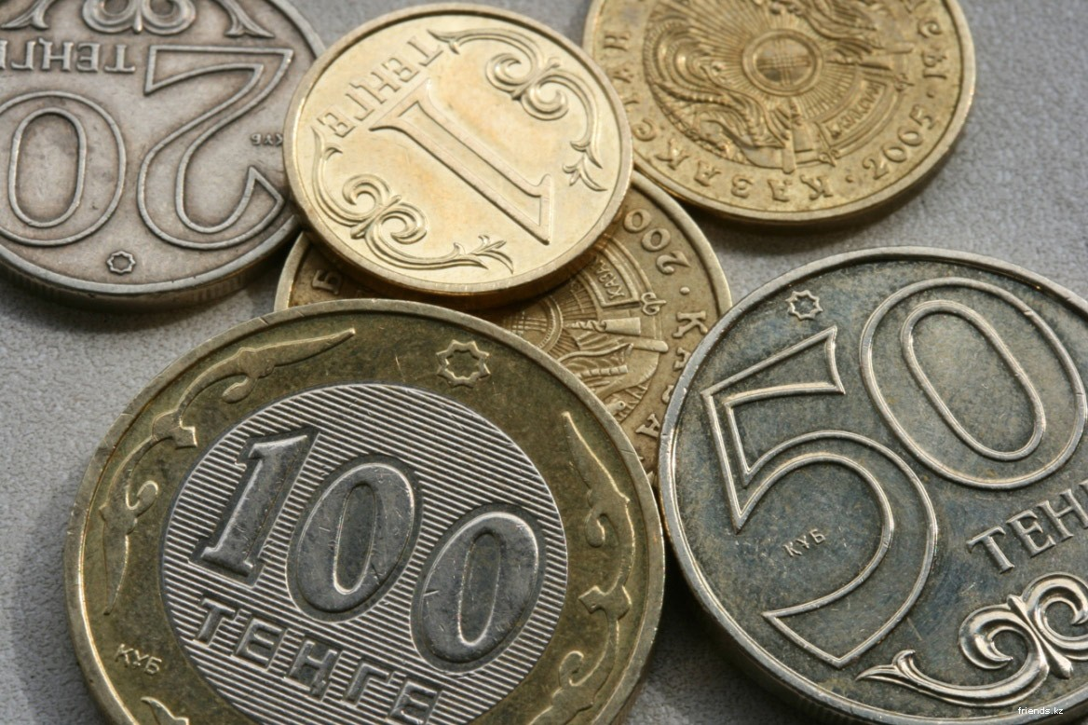
Сабақтың тақырыбы: Монеталармен төлеу.

Slide 2
Сабақтың мақсаты:
1тг, 2тг, 5 тг, 10 тг, 20 тг тнңгелік белгілі бір соманы біледі.
Алған білімді тәжербиеде қолданады.

Slide 3


Slide 4
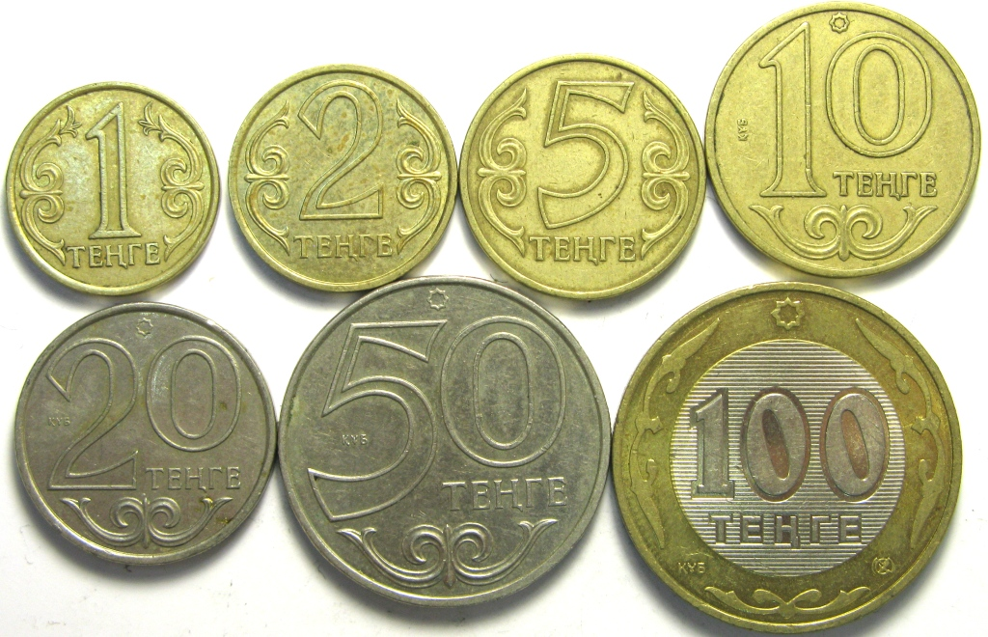

Slide 5
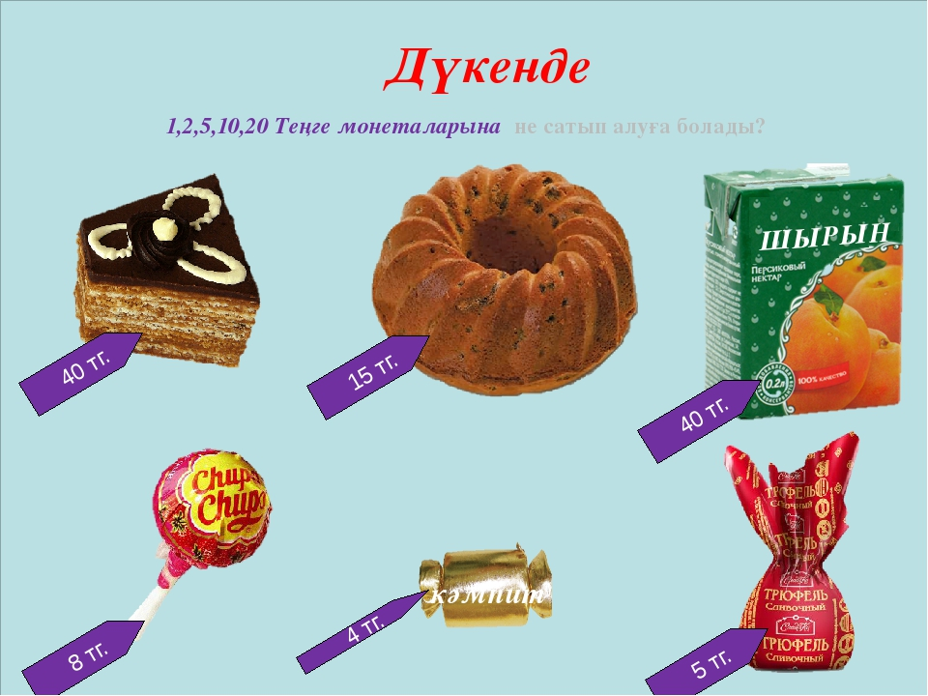

Slide 6
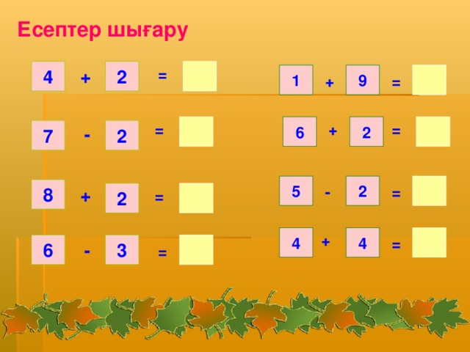

Slide 7
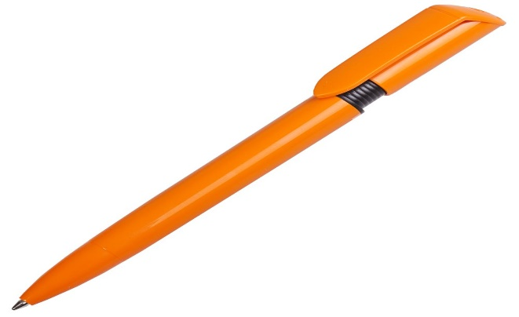

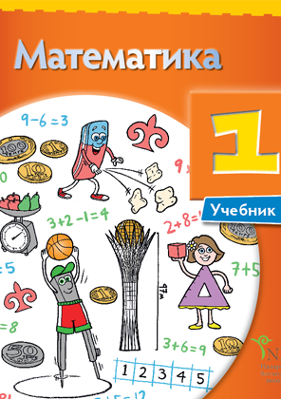
15 теңге
20 теңге
50 теңге

Slide 8
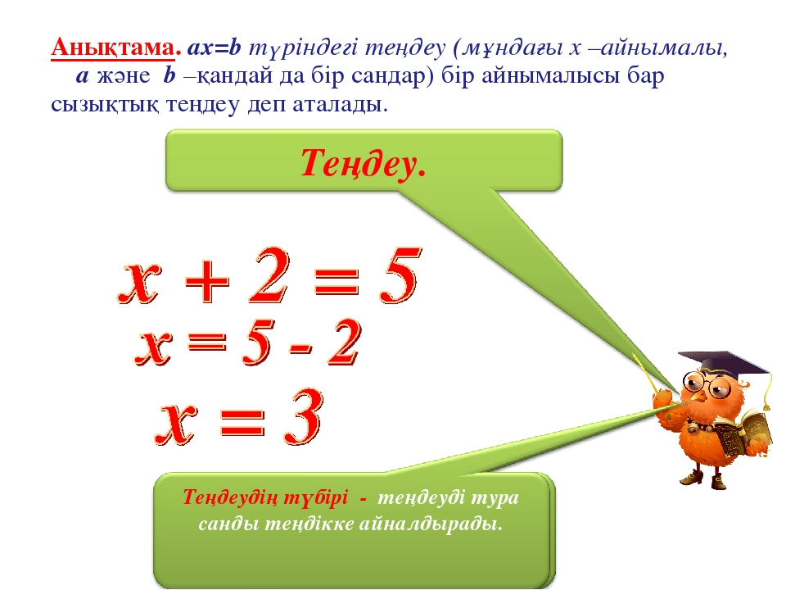

Slide 9
Теңдеу шешу.
8 – х = 6 9 – а = 4
3 + х = 7 а – 3 = 6

